Slide 1


MENTOR CLUB
Проект двух мечтателей

Slide 2

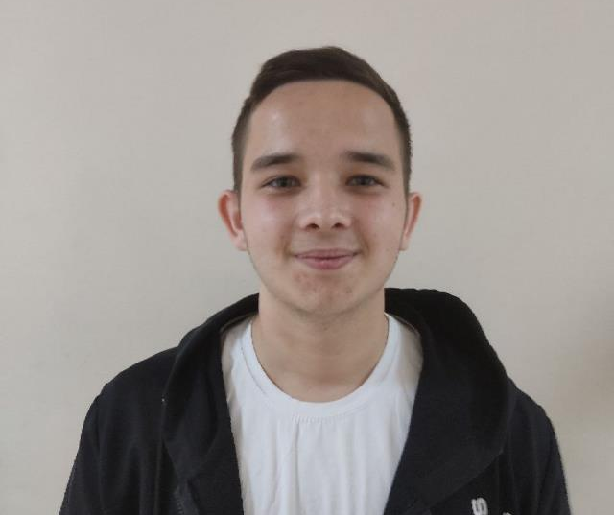
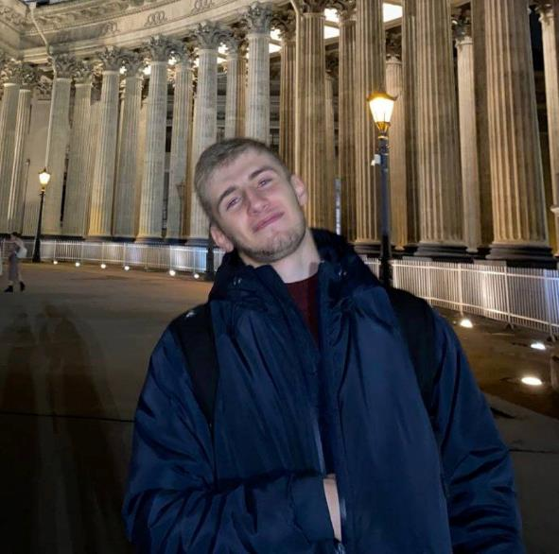
КОМАНДА ПРОЕКТА
Ильназ Махмудов
Артур Нахатакян
Финансовый аналитик
Студент направления “Математика и Компьютерные науки”
UnidID 1340717
Руководитель проекта
Студент направления “Математика и Компьютерные науки”
Академия Калашников – Промышленный дизайн
Нетология – Frontend developer
UnidID 1340575

Slide 3



При обучении различным профессиям существует множество ответвлений и пути развития. Из-за этого много начинающих специалистов не могут выбрать для себя определённую технологию, область, ветвь или дисциплину для дальнейшего развития.
ПРОБЛЕМА
При обучении различным профессиям существует множество ответвлений и пути развития. Из-за этого много начинающих специалистов разных профессий не могут выбрать для себя определённую технологию, область, ветвь или дисциплину для дальнейшего развития.
Проект позиционируется на специальностях: программирование, дизайн, аналитика, блокчейн, трейдинг, разработка игр

Slide 4


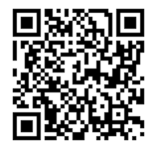
О проекте.
Что есть сейчас.
Сайт с курсами, предназначенный для помощи начинающим специалистам в нахождении направления развития и наставления на правильный путь обучения
На данный момент имеется: ранняя версия сайта.

Slide 5
Роль проекта в обеспечении
технологического суверенитета страны
Роль
Оценка
Инновация мирового уровня
Россия
Регион
Импортозамещение
Нет
Инновационность
TechNet
SafeNet
NeuroNet
HomeNet
HealthNet
SportNet
WearNet
EduNet
Рынок НТИ
Сквозные технологии
Big Data

Slide 6



ПОРТРЕТ ПОТРЕБИТЕЛЯ
В России на 2022 год число программистов начинающего и среднего уровня составило примерно 1 миллион человек. Наш проект предназначен для молодых специалистов, желающих начать свою карьеру в IT-сфере, а также для опытных разработчиков, стремящихся улучшить свои навыки и расширить свои знания. Кроме того, наша платформа может быть полезна студентам технических вузов, которые изучают информационные технологии и хотят получить дополнительные знания и навыки. Таким образом, мы ориентируемся на аудиторию в размере примерно 800 000 человек.

Slide 7
Потенциальный объем рынка
РАМ
Потенциал
PAM (Potential Available Market) – 26 млн. чел.
ТАМ
Перспектива
TAM (Total Addressable Market) – 10 млн. чел.
SAM
Стратегия и конкуренты
SAM (Serviceable Available Market) - 1 млн. чел.
SOM (Serviceable & Obtainable Market) – 800 тыс. чел.
SOM
Тактика

Slide 8
Анализ конкурентов
Фирмы конкурентов
Наши преимущества
Наши преимущества
Яндекс Практикум
Изучение только нужных тебе курсов
Geekbrains
Skillbox
Возможность в любое время связаться с ментором и узнать ответы на любые вопросы
Codecademy
(онлайн-школы, предоставляющие курсы и обучение по программированию, разработке веб-сайтов и другим IT-специальностям)
Высокий спектр специалистов различных направлений

Slide 9
Бизнес-модель
Ключевые партнёры: Менторы и IT-специалисты 2. Учебные заведения 3. Инвесторы | Ключевые виды деятельности: создание образовательного приложения для профессионального обучения для обучение практическим навыкам студентов, сотрудников в IT-сфере. | Ценностные предложения: Доступ к опыту и знанию экспертов Персонализированное наставничество Гибкий график и удобство Отслеживание и оценка прогресса |  | Взаимоотношения с клиентами: Удовлетворение потребностей клиентов Качество обучения и наставничества Обратная связь Поддержка и помощь в трудоустройстве | Потребительские сегменты: Студенты Начинающие и опытные программисты Инвесторы Партнёры Компании и стартапы
 | Ключевые ресурсы: ноутбук/компьютер, ПО, программисты, менторы |  |  | Каналы сбыта: Онлайн-платформа Прямые продажи и личные контакты Реферальные программы
Структура издержек: 1. Затраты на разработку курсов 2. Затраты на маркетинг и продвижение 3. Затраты на обеспечение технических ресурсов 4. Затраты на помощь в трудоустройстве |  |  | Потоки поступления доходов: Платы за доступ к платформе Реклама и спонсорство Партнерские программы Дополнительные услуги и продукты Консультационные услуги

Slide 10





ПРОЦЕСС ПРОИЗВОДСТВА УСЛУГ
6 Работа с отзывами
1 Привлечение клиента
После прохождения пользователь оставляет свою впечатления и оценку курса
Создаём рекламу и
с помощью отзывов увеличиваем охват
6
1
5 Помощь в обучении
2 Выявление потребности
Если возникают вопросы пользователь задаёт его профессиональному программисту
Помогаем определить желание и цель
5
2
4 Оплата подписки
4
3
3 Подбор курса
Пользователь оплачивает нужный курс
Подбираем курс на основе предпочтений и свободного времени

Slide 11
Цель проекта по SMART
Специфичная: Создать платформу для онлайн-наставничества по информационным технологиям, которая предоставляет студентам доступ к качественным курсам и инструментам для повышения их навыков в IT-сфере.
Измеримая: К 2030 году выпустить и трудоустроить 5000 программистов, а также сплотить сообщество менторов в России и помочь начинающим программистам в их обучении.
Достижимая: Разработать и запустить платформу в течение следующих 6 месяцев, привлечь качественных менторов и разработать удобный интерфейс для пользователей.
Релевантная: Учитывая растущий спрос на курсы по информационным технологиям и отсутствие качественных онлайн-курсов на рынке, создание такой платформы будет актуально и полезно для студентов и профессионалов в IT-сфере.
Ограниченная по времени: Достигнуть цели в течение следующих 2 лет, увеличивая количество зарегистрированных пользователей и улучшая сервисы для них.

Slide 12

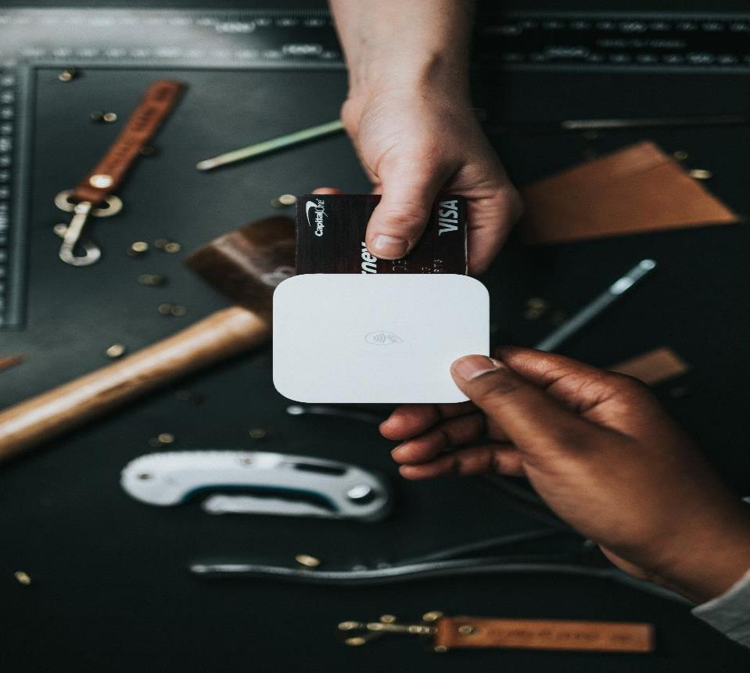
%
Стартовые инвестиции
Разработка и дизайн проекта - 300 000 рублей.
2. Тестирование и запуск – 100 000 рублей.
3. Реклама и продвижение сайта - 350 000 рублей.
Всего 750 000р.

Slide 13



Организационный план
Выбрана организационно-правовая форма – ООО, для того, чтобы наш проект имел высокий уровень защиты имущества наших участников, что позволит нам расширять бизнес и привлекать новых инвесторов.
Выбранная система налогообложения
УСН 6% - т.к. данная система может обеспечить льготные условия налогообложения и позволить предприятию вести деятельность более эффективно.

Slide 14

№
БЮДЖЕТ
2025
2026
2027
2028
2029
ИТОГ
1
ДОХОДЫ
4 млн
20 млн
26 млн
33 млн
40 млн
123 млн
2
РАСХОДЫ
4,8 млн
14 млн
18 млн
23 млн
28 млн
87,8 млн
3
ПРИБЫЛ ДО НАЛООЛБАЛЖЕНИЯ
800 тыс
10 млн
36,8 млн
6 млн
8 млн
12 млн
4
НАЛОГ (УСН 6%)
48 тыс
360 тыс
480 тыс
600 тыс
720 тыс
2,2 млн
5
ЧИСТАЯ ПРИБЫЛЬ
752 тыс
5,6 млн
7,5 млн
9,4 млн
11,3 млн
34,5 млн
6
ЧДД н.и. (10%)
676 тыс
5 млн
6,75 млн
8,46 млн
10,1 млн
31 млн
ФИНАНСОВЫЙ ПЛАН
№ | Статья | Ед. Измерения | Месяц(за год/либо до срока окупаемости |  |  |  |  |  |  |  |  |  |  |  | ИТОГО
 |  |  | 1 | 2 | 3 | 4 | 5 | 6 | 7 | 8 | 9 | 10 | 11 | 12
 | Бюджет операционной деятельности
1 | Доходы | руб. | 0 | 0 | 0 | 0 | 0 | 0 | 50000 | 50000 | 50000 | 50000 | 70000 | 70000 | 340 000
2 | Расходы | руб. | 75000 | 100000 | 100000 | 75000 | 50000 | 50000 | 115000 | 95000 | 100000 | 100000 | 120000 | 120000 | 340 000
2.1 | Постоянные расходы
2.1.2 | Аренда сервера | руб. |  |  |  |  |  |  | 15000 | 15000 | 20000 | 20000 | 20000 | 20000 | 110000
2.2 | Переменные расходы
2.2.1 | Плата за услуги менторам | руб. |  |  |  |  |  |  | 50000 | 30000 | 30000 | 30000 | 50000 | 50000 | 240000
2.2.2 | Разработка сайта |  | 75000 | 100000 | 100000 | 25000 |  |  |  |  |  |  |  |  | 300000
2.2.3 | Тестирование и отладка |  |  |  |  | 50000 |  |  |  |  |  |  |  |  | 50000
2.2.4 | Запуск и внедрение |  |  |  |  |  | 50000 |  |  |  |  |  |  |  | 50000
2.2.5 | Продвижение | руб. |  |  |  |  |  |  | 50000 | 50000 | 50000 | 50000 | 50000 | 50000 | 300000
3 | Прибыль по налогообложения | руб. | -75000 | -100000 | -100000 | -75000 | -50000 | -50000 | -65000 | -45000 | -50000 | -50000 | -50000 | -50000 | 0
4 | Налоги | руб. | 0 | 0 | 0 | 0 | 0 | 0 | 3000 | 3000 | 3000 | 3000 | 4200 | 4200 | 20400
5 | Чистая прибыль |  | -75000 | -100000 | -100000 | -75000 | -50000 | -50000 | -65000 | -45000 | -50000 | -50000 | -50000 | -50000 | -20400
Бюджет инвестиционной деятельности
6 | Стартовые инвестиции | руб. | 750000

Slide 15
Экономика проекта (год с начала окупаемости)
№ | Показатель | Единица измерения | ИТОГО
1. | Объем продаж | Шт. | 3500
2. | Доходы от операционной деятельности | Руб. | 6 млн.
3. | Расходы от операционной деятельности | Руб. | 5,4 млн.
4. | Прибыль (после налогообложения) | Руб. | 0,39 млн.
5. | Точка безубыточности | Шт. | 3000
6. | Точка безубыточности | Руб. | 5,4 млн.
7. | Срок окупаемости | Мес. | 23
8. | Стартовые инвестиции | Руб. | 750 000
9. | Рентабельность стартовых инвестиций | % | 52
10. | Рентабельность затрат | % | 7,2

Slide 16
ПЛАН ПРОЕКТА
Задачи | Дата начала | Срок выполнения | Дни | 2.6 | 3.6 | 4.6 | 5.6 | 6.6 | 7.6 | 8.6 | 9.6 | 10.6 | 11.6 | 12.6 | 13.6 | 14.6 | 15.6 | 16.6 | 17.6 | 18.6 | 19.6 | 20.6 | 21.6 | 22.6 | 23.6 | 24.6 | 25.6 | 26.6 | 27.6 | 28.6
Этап 1: самостоятельная оценка
Определить направление бизнеса | 02.06.23 | 03.06.23 | 1
Определить навыки | 03.06.23 | 04.06.23 | 1
Определиться с продолжением работы в выбранном направлении | 04.06.23 | 06.06.23 | 2
Этап 2: определить потенциальные возможности
Провести исследование рынка | 06.06.23 | 08.06.23 | 2
Провести опрос | 08.06.23 | 10.06.23 | 2
Определить необходимые ресурсы | 10.06.23 | 12.06.23 | 2
Определить операционные затраты | 12.06.23 | 13.06.23 | 1
Этап 3: оценить потенциальные риски
Оценить размер рынка | 13.06.23 | 15.06.23 | 2
Выполнить предварительную оценку конкурентов | 15.06.23 | 16.06.23 | 1
Определить необходимые ресурсы | 16.06.23 | 17.06.23 | 1
Определить финансовые требования | 17.06.23 | 19.06.23 | 2
Оценить рентабельность | 19.06.23 | 20.06.23 | 1
Провести обзор стратегии | 20.06.23 | 21.06.23 | 1
Этап 4: определить рынок
Оценить доступные исследования | 21.06.23 | 23.06.23 | 2
Создать план анализа рынка | 23.06.23 | 26.06.23 | 3
Выполнить анализ рынка | 26.06.23 | 28.06.23 | 2

Slide 17

КООРДИНАТЫ КОМАНДЫ ПРОЕКТА
Ильназ Махмудов
Артур Нахатакян
● Mail: Ilnaz.makhmudov123@mail.ru
● Mail: aaryan@aaryan.ru
● Телефон: 8-937-041-18-12
● Телефон: +7 999 189 08 19

